Slide 1
6 КЛАСС
Словосочетание.
Сочетания слов, близкие по значению
Цель:
вы узнаете о сочетаниях слов, близких по значению;
научитесь подбирать близкие по значению словосочетания.
Тема речевого общения: «Настоящий друг».

Slide 2
Прочитайте пословицу.
Как вы её понимаете?
Друг познаётся в беде.
Приведите примеры из своей жизни, когда в трудные моменты друг вам помог.

Slide 3
Запомните!
В русском языке есть сочетания слов, которые можно заменить другими, похожими по звучанию и по смыслу. Одни из них употребляются в книжной речи (художественной), другие - в разговорной, а третьи - во всех стилях (общеупотребительные).
Например: Книга из библиотеки (общеупотребительное) - библиотечная книга (разговорное); продукт из сыра (книжное) - сырный продукт (разговорное).
Спишите пары словосочетаний, над каждым словосочетанием надпишите его стилистическую принадлежность.
Олина тетрадь - тетрадь Оли, мамина чашка - чашка мамы, мясной вкус - вкус мяса, дедов ремень - ремень деда, кофейный напиток - напиток из кофе, яблочный сок - сок из яблок.

Slide 4
Для любознательных
В русском языке имеется стилистически окрашенная и общеупотребительная лексика. Общеупотребительная лексика - не только основа любого стиля и конкретного текста. Именно на её фоне отчётливо видны признаки слов, стилистически окрашенных. Общеупотребительная лексика составляет приблизительно 3/4 словаря русского языка, а стилистически окрашенная – 1/4.
По Н. Шанскому

Slide 5
К данным сочетаниям слов подберите близкие им по значению и запишите парами. Определите стилевую принадлежность каждого словосочетания.
1 . Апельсиновый сок | 2. Пюре из моркови
Зимняя стужа | Дождь летом
Черепаший темп | Мудрость змеи
Золотое кольцо | Браслет из серебра
Папина машина | Велосипед брата

Slide 6
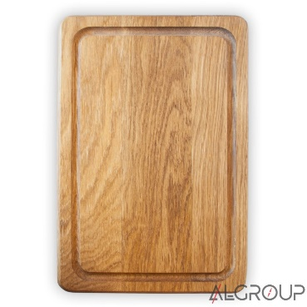
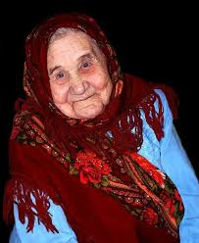

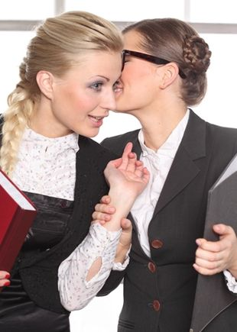

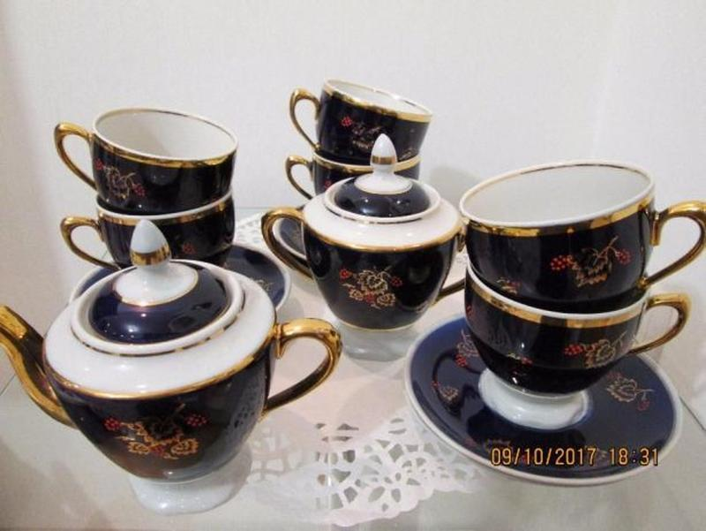
Запишите по образцу.
Образец. Пюре + картофель –
1. Картофельное пюре. 2. Пюре из картофеля.
Ученик + тетрадь,
дерево + доска,
бабушка + платок,
друг + совет,
камень + стена,
чай + сервиз.
С одной парой словосочетаний составьте предложения, укажите стиль речи.

Slide 7
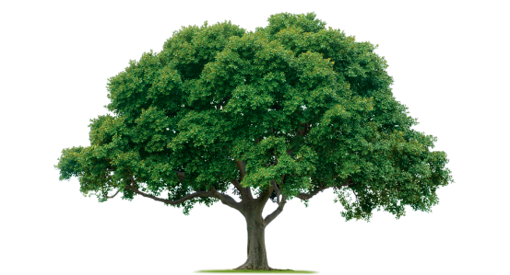




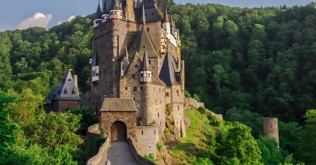
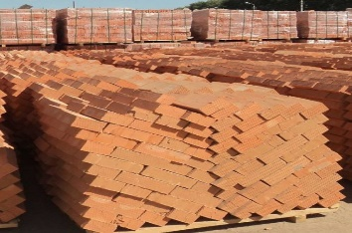
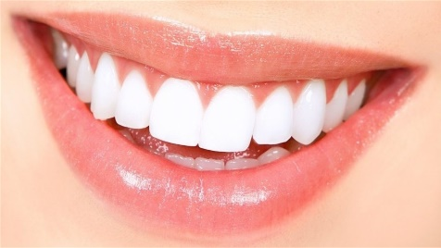
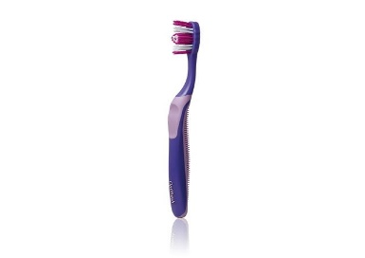
По иллюстрациям составьте словосочетания и подберите к ним близкие по значению сочетания слов. Запишите их.

Slide 8
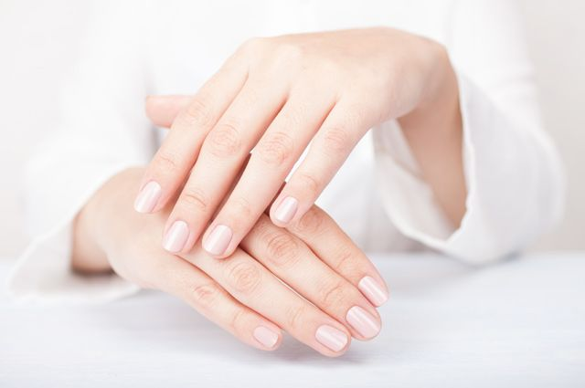


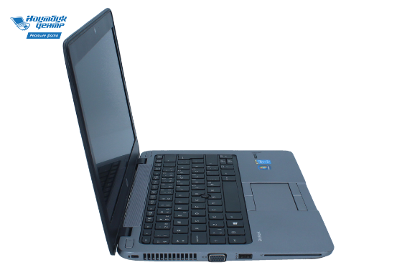
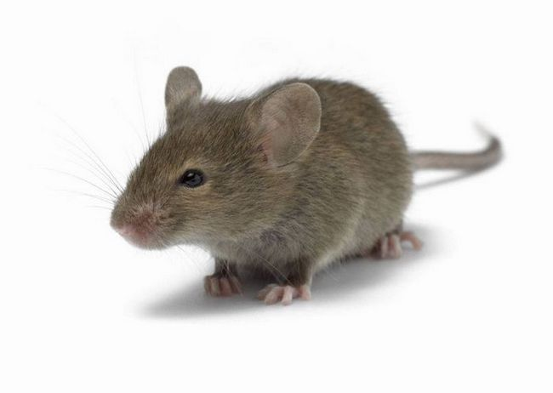
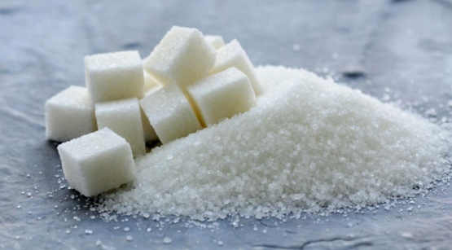


Slide 9
Домашнее задание
А. К данным словосочетаниям подберите близкие по смыслу сочетания слов, определите их стилистическую принадлежность.
Б. С парами словосочетаний из задания А составьте предложения, в скобках укажите стиль речи.
Хлебные крошки, стиральная машина, гладильная доска, деревянный пол, ёлочная игрушка, шерстяные носки.

Slide 10
По учебнику:
Полякова Т.М. Русский язык (2-й год обуч.) для общеобразоват. учебн. заведений с обуч. на укр. яз. : учеб, для 6-го кл. общеобразоват. учебн. заведений / Т.М. Полякова, Е.И. Самонова, А.Н. Приймак. — 2-е изд. — Киев : Генеза, 2017. — 240 с.

